Slide 1

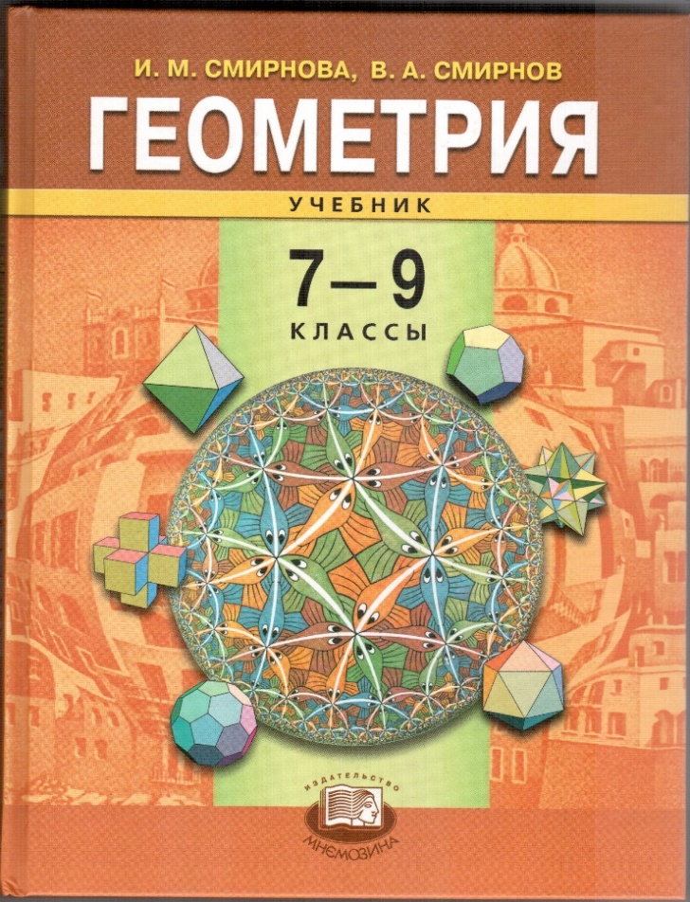
Начала геометрии.
Определение основных понятий
Презентация к учебнику
«Геометрия. 7 класс»
И.М. Смирновой и В.А. Смирнова
ВЕДУЩИЙ: Смирнов Владимир Алексеевич, профессор, доктор физико-математических наук, заведующий кафедрой элементарной математики МПГУ, автор учебников по геометрии для 5-6, 7-9 и 10-11 классов.
E-mail: v-a-smirnov@mail.ru Сайт: vasmirnov.ru

Slide 2
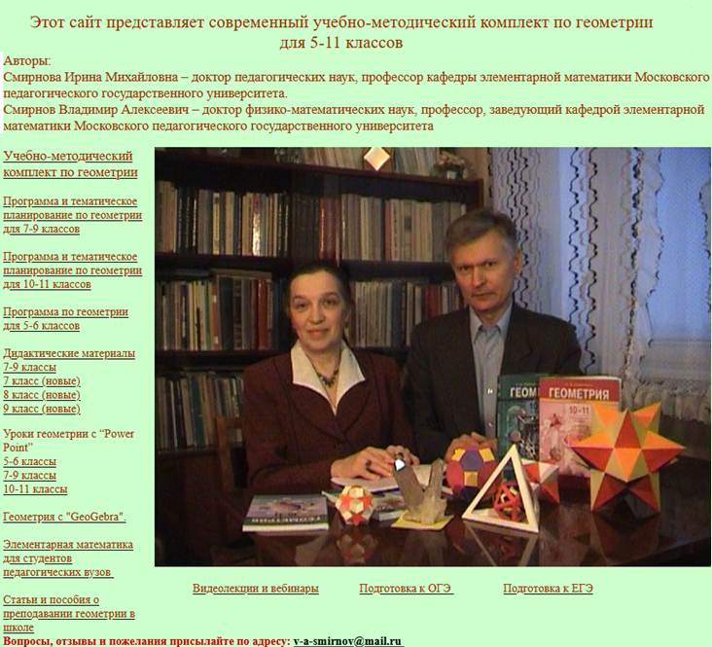
Авторский сайт: vasmirnov.ru
2
Notes:
В режиме слайдов ответы появляются после кликанья мышкой

Slide 3
Древняя китайская пословица гласит: «Дорога в тысячу ли начинается с первого шага». От того, как мы начинаем изучать геометрию в седьмом классе, как мы относимся к основным понятиям геометрии, во многом зависит всё дальнейшее обучение геометрии.
Здесь мы рассмотрим два основных подхода к построению геометрии и определению её основных понятий, предлагаемые в учебниках геометрии для 7-9 классов.
1. Подход построенный на научной основе, при котором даются строгие математические определения основных понятий, и приводятся строгие математические доказательства свойств и теорем.
2. Подход, при котором допускаются нестрогие определения, использующие рисунок, и нестрогие доказательства, использующие перегибания листа бумаги, наложение и др.
3
Notes:
В режиме слайдов ответы появляются после кликанья мышкой

Slide 4
Учебники геометрии
1. Атанасян Л. С. и др. Геометрия. 7-9 классы: учебн. для общеобразоват. учреждений. – М.: Просвещение, 2013.
2. Мерзляк А.Г. и др. Геометрия. 7 класс: учебник для учащихся общеобразовательных организаций. – М.: Вентана-Граф, 2015.
3. Погорелов А. В. Геометрия. 7-9 классы: учебн. для общеобразоват. учреждений. – М.: Просвещение, 2013.
4. Александров А. Д. и др. Геометрия. 7 класс: учебн. для общеобразоват. учреждений. –М.: Просвещение, 2013.
5. Колмогоров А. Н. и др. Геометрия. Учебное пособие для 6-8 классов средней школы. – М.: Просвещение, 1979.
6. Смирнова И. М., Смирнов В. А. Геометрия. 7-9 классы: учебн. для общеобразоват. учреждений. – М.: Мнемозина, 2023.
4
Notes:
В режиме слайдов ответы появляются после кликанья мышкой

Slide 5
Иногда приходится слышать, что из математики в школе нужно оставить только то, что нужно человеку в практической жизни.
Вопрос только в том, что нужно человеку в практической жизни.
Ответ на него дал А. В. Погорелов, выдающийся геометр, который в одном из первых изданий своего учебника по геометрии для средней школы писал о том, что «главная задача преподавания геометрии в школе — научить учащихся логически рассуждать, аргументировать свои утверждения, доказывать; очень немногие из оканчивающих школу будут математиками, тем более геометрами; будут и такие, которые в своей практической деятельности ни разу не воспользуются теоремой Пифагора; однако вряд ли найдётся хотя бы один, которому не придётся рассуждать, анализировать, доказывать».
Это особенно актуально сейчас, когда на человека обрушивается поток самой разнообразной информации.
Для того, чтобы занимать активную жизненную позицию, человеку нужно разбираться в происходящих событиях; понимать их причины и следствия; отличать важную информацию от неважной, верную от неверной, опирающуюся на достоверные факты от «фейков»; не поддаваться на обманы.
5
Notes:
В режиме слайдов ответы появляются после кликанья мышкой

Slide 6
Известно высказывание преподавателя университета, обращённое к студентам первого курса: «Забудьте всё, чему Вас учили в школе».
Проблема состоит не в том, что первокурсники не знают каких-то школьных определений и теорем, а в том, что они не понимают, как устроена наука, не готовы к восприятию определений и теорем, которые начинают изучать.
Для того чтобы не только успешно учиться в университете, но и быть успешным в жизни, нужно понимать, как устроена наука; что в науке есть основные понятия, которые описываются основными свойствами (аксиомами); другие понятия определяются через основные понятия и их свойства; новые свойства получают с помощью логических рассуждений (доказательств), с использованием основных и ранее доказанных свойств. Уметь:
- формулировать определения;
- распознавать верные и неверные определения;
- устанавливать объект по его определению;
- по данному объекту формулировать его определение.
6
Notes:
В режиме слайдов ответы появляются после кликанья мышкой

Slide 7
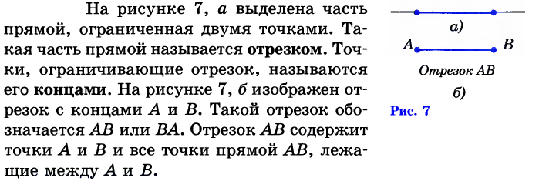
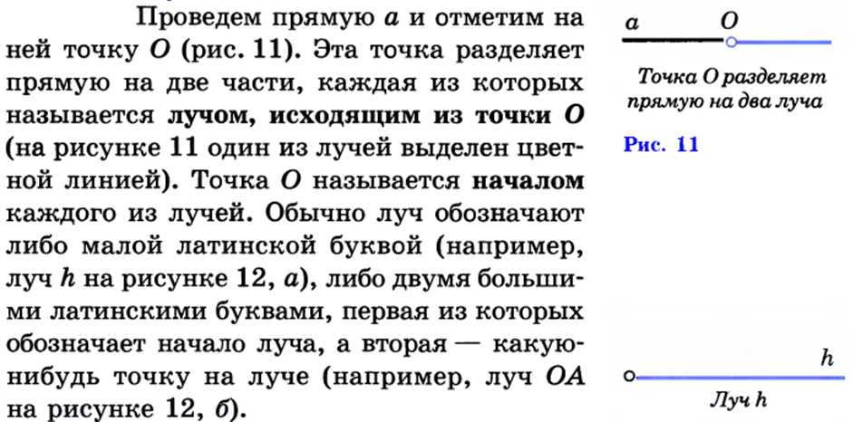
Атанасян Л. С. и др. Геометрия. 7-9 классы: учебн. для общеобразоват. учреждений. – М.: Просвещение, 2013.
Определение отрезка и луча
7
Notes:
В режиме слайдов ответы появляются после кликанья мышкой

Slide 8
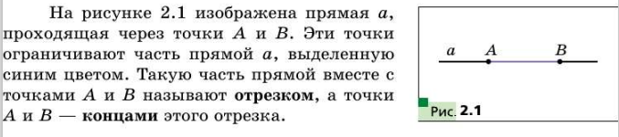
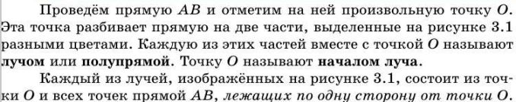
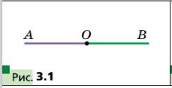
Мерзляк А.Г. и др. Геометрия. 7 класс: учебник для учащихся общеобразовательных организаций. – М.: Вентана-Граф, 2015.
8
Notes:
В режиме слайдов ответы появляются после кликанья мышкой

Slide 9
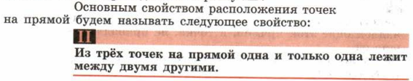
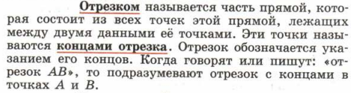
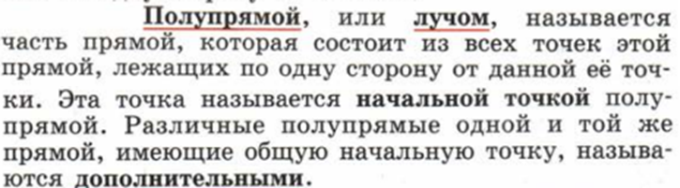
Погорелов А. В. Геометрия. 7-9 классы: учебн. для общеобразоват. учреждений. – М.: Просвещение, 2013.
9
Notes:
В режиме слайдов ответы появляются после кликанья мышкой

Slide 10
А. Н. Колмогоров в приложении к учебнику пишет:
«Логически строгий курс геометрии строится следующим образом:
1. Перечисляются основные геометрические понятия, которые вводятся без определений.
2. Формулируются аксиомы.
3. При их помощи даются определения всех остальных геометрических понятий.
4. На основе аксиом и определений все дальнейшие геометрические предложения доказываются».
10
Notes:
В режиме слайдов ответы появляются после кликанья мышкой

Slide 11
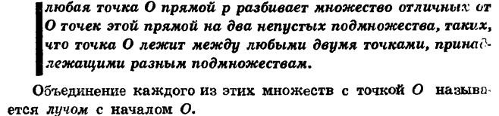
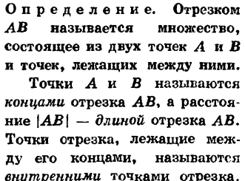
В качестве аксиомы принимается следующее свойство.
11
Notes:
В режиме слайдов ответы появляются после кликанья мышкой

Slide 12
А. Д. Александров, говоря о целях обучения геометрии в школе, в соответствии с которыми и был написан учебник, указывал, что «особенность геометрии, выделяющая её среди других наук вообще, состоит в том, что в ней самая строгая логика соединена с наглядным представлением. Геометрия в своей сущности и есть такое соединение живого воображения и строгой логики, в котором они взаимодействуют и дополняют друг друга».
В этом учебнике отрезок является одним из основных неопределяемых понятий. В качестве аксиомы принимается следующее свойство.
Каждые две точки соединяет отрезок, и притом только один.
Лучом AB называется объединение всех отрезков AM, содержащих точку B.
Для определения равенства отрезков используется аксиома об откладывании отрезка:
«На каждом луче от его начала можно отложить отрезок, равный данному, и притом только один».
12
Notes:
В режиме слайдов ответы появляются после кликанья мышкой

Slide 13

В нашем учебнике определения основных понятий геометрии, опираются на аксиомы геометрии.
Таких аксиом всего шесть. Первая из них относится к понятию прямой.
Через любые две точки проходит единственная прямая.
13
Notes:
В режиме слайдов ответы появляются после кликанья мышкой

Slide 14
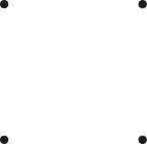
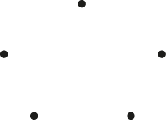
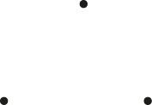
Упражнения комбинаторного характера
1. Сколько прямых проходит через различные пары из: а) трёх; б) четырёх; в) пяти; г)* n точек, никакие три из которых не принадлежат одной прямой?
а)
б)
в)
14
Notes:
В режиме слайдов ответы появляются после кликанья мышкой

Slide 15
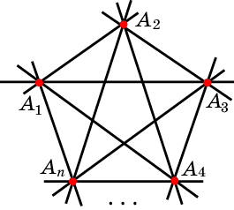
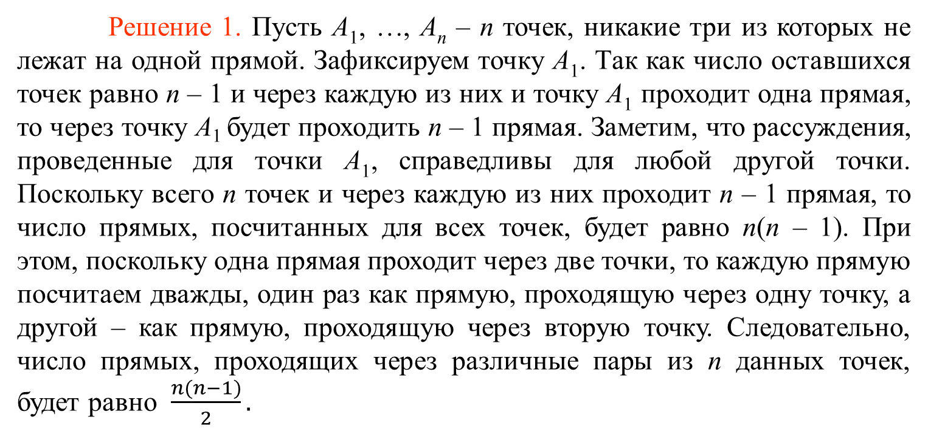
Решение 1. Пусть A₁, …, A_{n} – n точек, никакие три из которых не лежат на одной прямой. Зафиксируем точку A₁. Так как число оставшихся точек равно n – 1 и через каждую из них и точку A₁ проходит одна прямая, то через точку A₁ будет проходить n – 1 прямая. Заметим, что рассуждения, проведенные для точки A₁, справедливы для любой другой точки. Поскольку всего n точек и через каждую из них проходит n – 1 прямая, то число прямых, посчитанных для всех точек, будет равно n(n – 1). При этом, поскольку одна прямая проходит через две точки, то каждую прямую посчитаем дважды, один раз как прямую, проходящую через одну точку, а другой – как прямую, проходящую через вторую точку. Следовательно, число прямых, проходящих через различные пары из n данных точек, будет равно $\frac{n(n−1)}{2}.$
15
Notes:
В режиме слайдов ответы появляются после кликанья мышкой

Slide 16
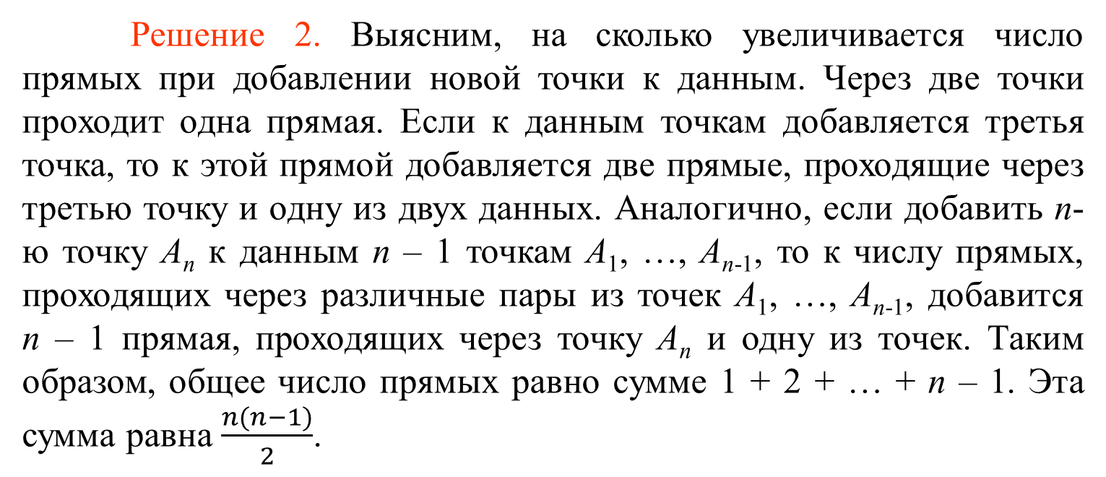
Решение 2. Выясним, на сколько увеличивается число прямых при добавлении новой точки к данным. Через две точки проходит одна прямая. Если к данным точкам добавляется третья точка, то к этой прямой добавляется две прямые, проходящие через третью точку и одну из двух данных. Аналогично, если добавить n-ю точку A_{n} к данным n – 1 точкам A₁, …, A_{n-1}, то к числу прямых, проходящих через различные пары из точек A₁, …, A_{n-1}, добавится n – 1 прямая, проходящих через точку A_{n} и одну из точек. Таким образом, общее число прямых равно сумме 1 + 2 + … + n – 1. Эта сумма равна $\frac{n(n−1)}{2}$.
16
Notes:
В режиме слайдов ответы появляются после кликанья мышкой

Slide 17
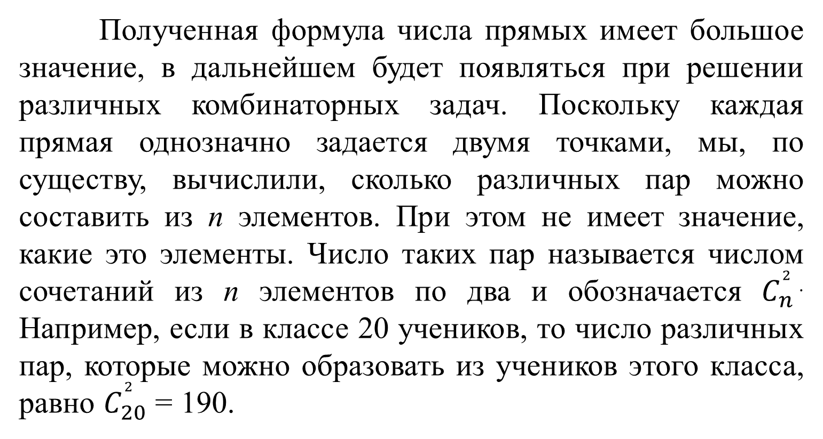
Полученная формула числа прямых имеет большое значение, в дальнейшем будет появляться при решении различных комбинаторных задач. Поскольку каждая прямая однозначно задается двумя точками, мы, по существу, вычислили, сколько различных пар можно составить из n элементов. При этом не имеет значение, какие это элементы. Число таких пар называется числом сочетаний из n элементов по два и обозначается $C_{n}^{2}$. Например, если в классе 20 учеников, то число различных пар, которые можно образовать из учеников этого класса, равно $C_{20}^{2}$ = 190.
17
Notes:
В режиме слайдов ответы появляются после кликанья мышкой

Slide 18
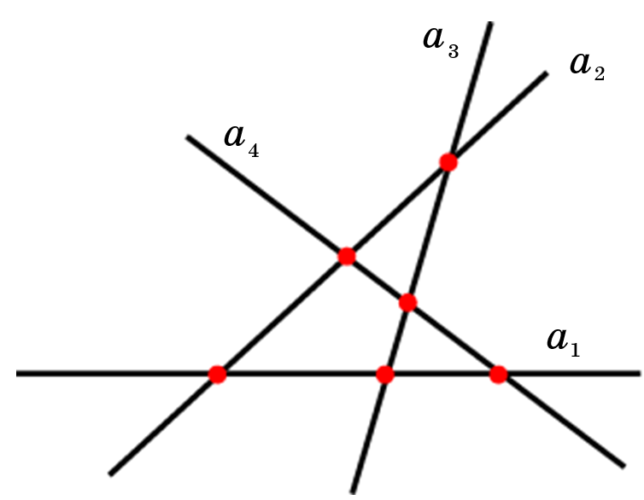
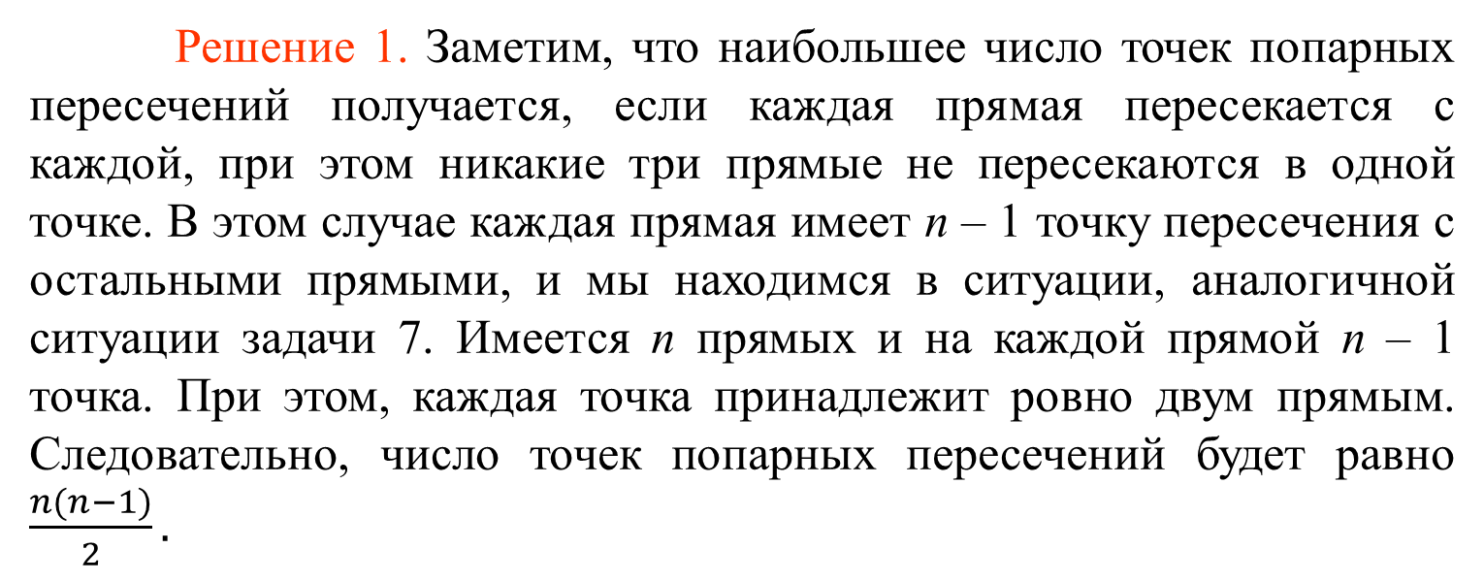
2. Какое наибольшее число точек попарных пересечений могут иметь: а) три; б) четыре; в) пять; г)* n прямых?
Решение 1. Заметим, что наибольшее число точек попарных пересечений получается, если каждая прямая пересекается с каждой, при этом никакие три прямые не пересекаются в одной точке. В этом случае каждая прямая имеет n – 1 точку пересечения с остальными прямыми, и мы находимся в ситуации, аналогичной ситуации задачи 7. Имеется n прямых и на каждой прямой n – 1 точка. При этом, каждая точка принадлежит ровно двум прямым. Следовательно, число точек попарных пересечений будет равно $\frac{n(n−1)}{2}.$
18
Notes:
В режиме слайдов ответы появляются после кликанья мышкой

Slide 19
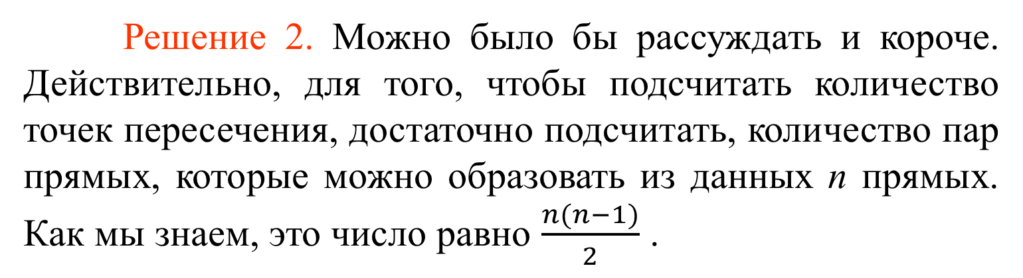
Решение 2. Можно было бы рассуждать и короче. Действительно, для того, чтобы подсчитать количество точек пересечения, достаточно подсчитать, количество пар прямых, которые можно образовать из данных n прямых. Как мы знаем, это число равно $\frac{n(n−1)}{2}$ .
19
Notes:
В режиме слайдов ответы появляются после кликанья мышкой

Slide 20

Для определения отрезка и луча в нашем учебнике вводится понятие «лежать между».
В качестве аксиомы взаимного расположения точек на прямой принимается следующее свойство.
Из любых трёх точек на прямой только одна лежит между двумя другими.
Если точка C лежит между точками A и B, то говорят также, что точки A и B лежат по разные стороны от точки C. В противном случае говорят, что точки лежат по одну сторону от точки C.
20
Notes:
В режиме слайдов ответы появляются после кликанья мышкой

Slide 21


Отрезком называется фигура, образованная двумя точками прямой, и всеми точками, лежащими между ними. При этом сами две данные точки называются концами отрезка.
Отрезок обозначается указанием его концов, например, отрезок с концами A и B обозначается AB.
Лучом, или полупрямой, называется фигура, образованная точкой прямой, и всеми точками этой прямой, лежащими от неё по одну сторону. При этом сама данная точка называется началом, или вершиной луча.
Для обозначения лучей используются пары прописных латинских букв, например, AB, первая из которых обозначает начало луча, а вторая - какую-нибудь точку, принадлежащую лучу.
21
Notes:
В режиме слайдов ответы появляются после кликанья мышкой

Slide 22
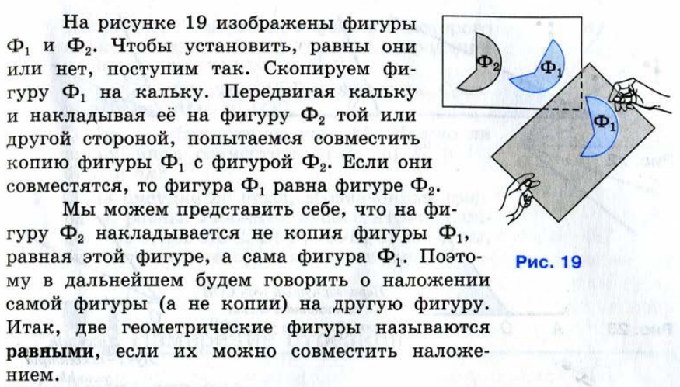
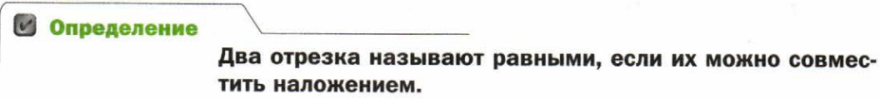
Равенство отрезков
В учебнике Л.С. Атанасяна и др. понятие равенства определяется через наложение.
Аналогичным образом поступают в учебнике А.Г. Мерзляка и др.
22
Notes:
В режиме слайдов ответы появляются после кликанья мышкой

Slide 23
Такой подход имеет существенные недостатки.
Понятие наложения не является математическим.
Если для плоских фигур для него имеется наглядная иллюстрация в виде кальки, на которую копируется фигура, то для пространственных фигур такая иллюстрация не подходит.
Она также не подходит для фигур на сфере.
Для определения равенства фигур имеется математическое понятие движения.
Для того, чтобы избежать использования понятия наложения в седьмом классе можно ограничиться определениями равенства отрезков, углов и треугольников, как это сделано в учебнике А.В. Погорелова.
23
Notes:
В режиме слайдов ответы появляются после кликанья мышкой

Slide 24
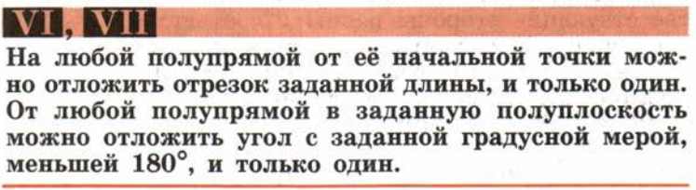
В учебнике А.В. Погорелова понятие равенства отрезков определяется через длину отрезка. В качестве аксиомы принимается следующее свойство.
24
Notes:
В режиме слайдов ответы появляются после кликанья мышкой

Slide 25
В нашем учебнике водится операция откладывания данного отрезка на данном луче от его вершины.
В качестве аксиомы принимается следующее свойство.
На любом луче от его начала можно отложить только один отрезок, равный данному.
Получающийся при этом отрезок называется равным исходному отрезку.
Равенство отрезков АВ и А₁В₁ записывается в виде АВ = А₁В₁. Оно означает, что если один из этих отрезков, например АВ, отложить на луче А₁В₁ от точки А₁, то получим отрезок А₁В₁.
Если при откладывании отрезка АВ на луче А₁В₁ от точки А₁ точка В переходит в точку B', лежащую между точками А₁ и В₁, то говорят, что отрезок АВ меньше отрезка А₁В₁ и обозначают АВ < А₁В₁. Говорят также, что отрезок А₁В₁ больше отрезка АВ и обозначают А₁В₁ > AB.
25
Notes:
В режиме слайдов ответы появляются после кликанья мышкой

Slide 26


Если на отрезке АВ между точками А и В взять какую-либо точку С, то образуется два новых отрезка АС и СВ. Отрезок АВ называется суммой отрезков АС и СВ и обозначается АВ = АС + СВ. Каждый из отрезков АС и СВ называется разностью отрезка АВ и другого отрезка, обозначается АС = АВ - СВ, СВ = АВ - АС.
Чтобы сложить два произвольных отрезка АВ и CD, продолжим отрезок АВ за точку В и на этом продолжении отложим отрезок ВЕ, равный отрезку CD. Отрезок АЕ будет суммой отрезков АВ и CD, АЕ = АВ + CD.
Аналогичным образом поступают для вычитания из большего отрезка меньшего.
26
Notes:
В режиме слайдов ответы появляются после кликанья мышкой

Slide 27
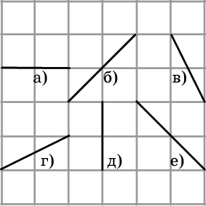
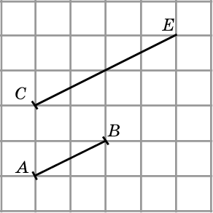
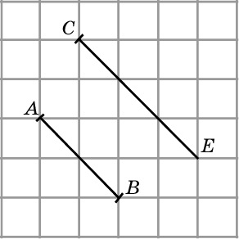
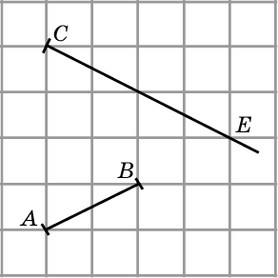
Упражнения
1. На рисунке укажите равные отрезки.
2. От вершины C луча CE отложите отрезок CD, равный отрезку AB.
27
Notes:
В режиме слайдов ответы появляются после кликанья мышкой

Slide 28
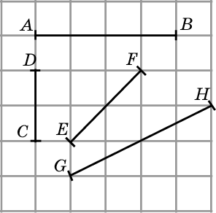
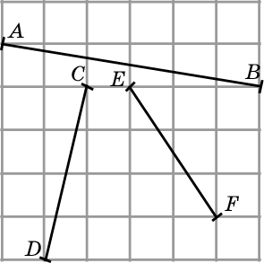
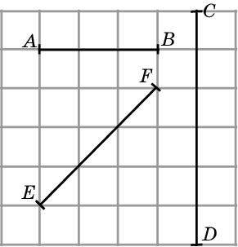
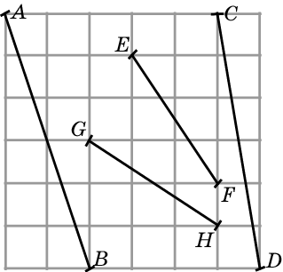
3. Укажите середины отрезков AB, CD, EF, GH.
4. Укажите точки, делящие отрезки AB, CD, EF на три равные части.
28
Notes:
В режиме слайдов ответы появляются после кликанья мышкой

Slide 29
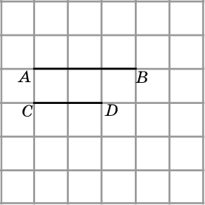
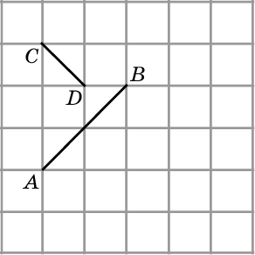
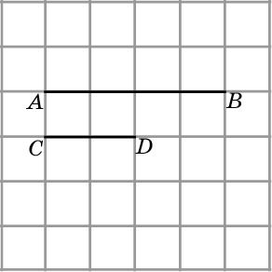
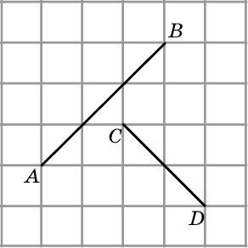
5. Изобразите отрезок, равный сумме отрезков AB и CD.
6. Изобразите отрезок, равный разности отрезков AB и CD.
29
Notes:
В режиме слайдов ответы появляются после кликанья мышкой

Slide 30
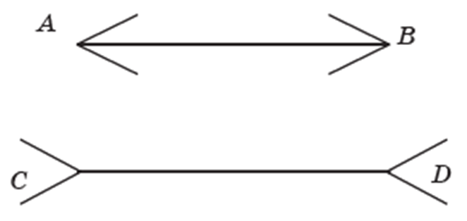
7. Сравните отрезки AB и CD, изображённых на рисунке, не измеряя их длины.
30
Notes:
В режиме слайдов ответы появляются после кликанья мышкой

Slide 31
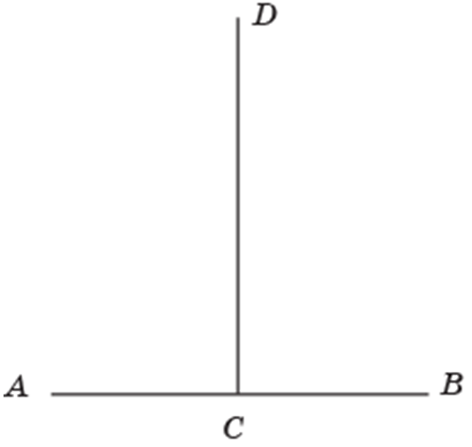
8. Сравните отрезки AB и CD, изображённых на рисунке, не измеряя их длины.
31
Notes:
В режиме слайдов ответы появляются после кликанья мышкой

Slide 32
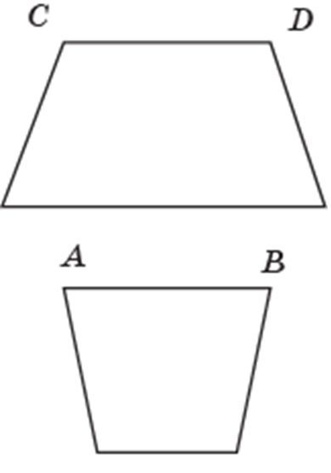
9. Сравните отрезки AB и CD, изображённых на рисунке, не измеряя их длины.
32
Notes:
В режиме слайдов ответы появляются после кликанья мышкой

Slide 33
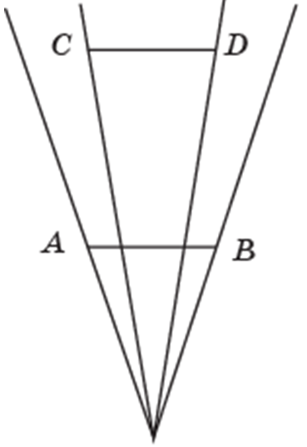
10. Сравните отрезки AB и CD, изображённых на рисунке, не измеряя их длины.
33
Notes:
В режиме слайдов ответы появляются после кликанья мышкой

Slide 34
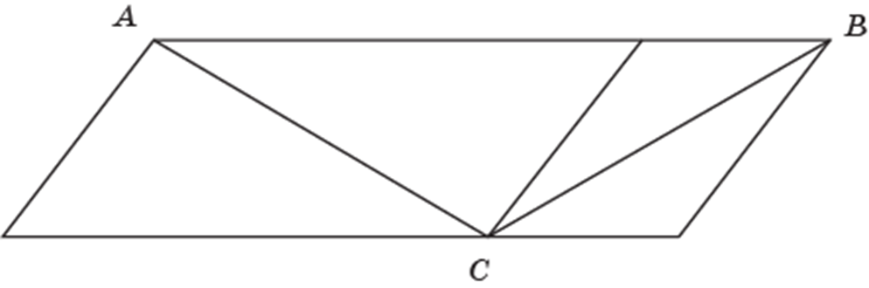
11. Сравните отрезки AB и CD, изображённых на рисунке, не измеряя их длины.
34
Notes:
В режиме слайдов ответы появляются после кликанья мышкой

Slide 35

Длина отрезка
Операция откладывания отрезка используется при измерении длины отрезка.
Для измерения длины отрезка AB сначала выбирают отрезок OE, длина которого принимается за единицу (единичный отрезок). Затем последовательно откладывают единичный отрезок OE на луче AB от вершины А. Если, при этом, единичный отрезок целиком укладывается в отрезке АВ целое число раз без остатка, то процесс измерения заканчивается и полученное число считается длиной отрезка АВ.
Например, на рисунке 6.1, а единичный отрезок OE укладывается в отрезке AB ровно четыре раза.
35
Notes:
В режиме слайдов ответы появляются после кликанья мышкой

Slide 36
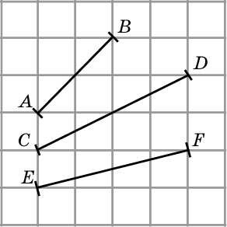
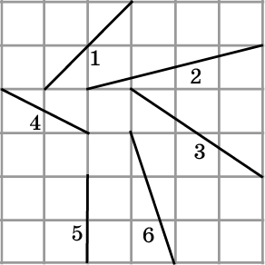
Упражнения
1. На клетчатой бумаге изобразите отрезки AB, CD, EF, как показано на рисунке. С помощью линейки измерьте их длины.
2. Расположите номера в порядке возрастания длин соответствующих отрезков, не измеряя их.
36
Notes:
В режиме слайдов ответы появляются после кликанья мышкой

Slide 37
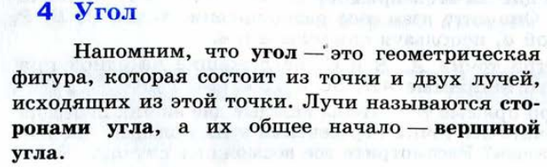
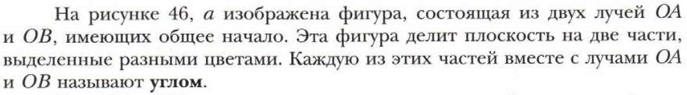
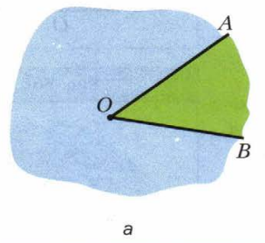
Определение угла
Учебник Л.С. Атанасяна и др.
Учебник А.Г. Мерзляка и др.
37
Notes:
В режиме слайдов ответы появляются после кликанья мышкой

Slide 38
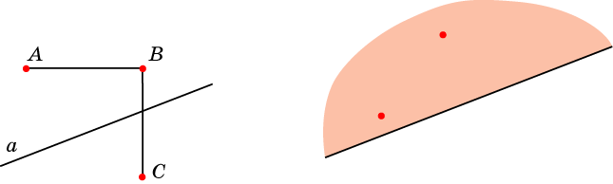
В нашем учебнике следующее свойство принимается за аксиому разбиения плоскости прямой.
Каждая прямая на плоскости разбивает эту плоскость на две части. При этом если две точки принадлежат разным частям, то отрезок, соединяющий эти точки, пересекается с прямой. Если две точки принадлежат одной части, то отрезок, соединяющий эти точки, не пересекается с прямой.
Полуплоскостью называется фигура, образованная всеми точками данной прямой, и всеми точками, лежащими по одну сторону от этой прямой.
38
Notes:
В режиме слайдов ответы появляются после кликанья мышкой

Slide 39
  Упражнение
На сколько частей разбивают плоскость: а) две; б) три; в) четыре; г)* n попарно пересекающихся прямых, никакие три из которых не пересекаются в одной точке?
39
Notes:
В режиме слайдов ответы появляются после кликанья мышкой

Slide 40
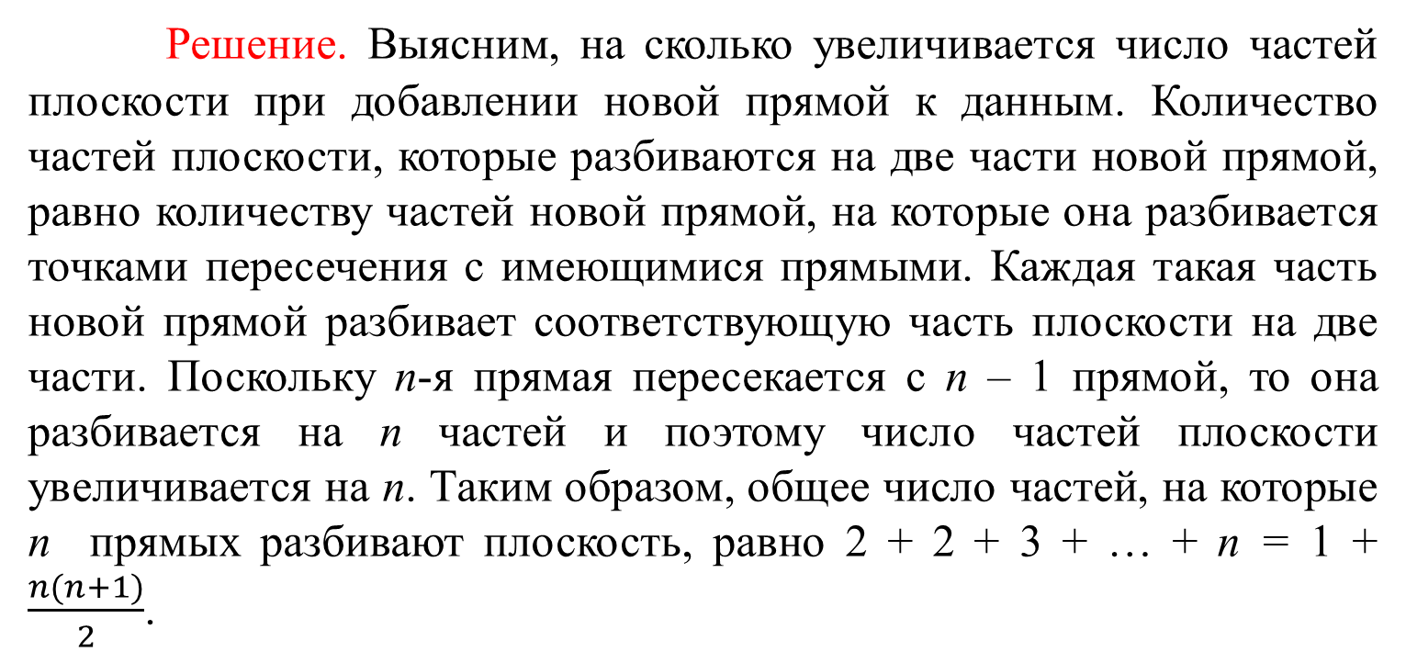
Решение. Выясним, на сколько увеличивается число частей плоскости при добавлении новой прямой к данным. Количество частей плоскости, которые разбиваются на две части новой прямой, равно количеству частей новой прямой, на которые она разбивается точками пересечения с имеющимися прямыми. Каждая такая часть новой прямой разбивает соответствующую часть плоскости на две части. Поскольку n-я прямая пересекается с n – 1 прямой, то она разбивается на n частей и поэтому число частей плоскости увеличивается на n. Таким образом, общее число частей, на которые n прямых разбивают плоскость, равно 2 + 2 + 3 + … + n = 1 + $\frac{n(n+1)}{2}$.
40
Notes:
В режиме слайдов ответы появляются после кликанья мышкой

Slide 41
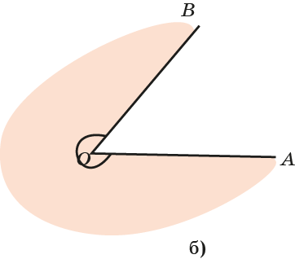

Углом называется фигура, образованная двумя лучами с общей вершиной и одной из частей плоскости, ограниченной этими лучами. Общая вершина лучей называется вершиной угла, а сами лучи - сторонами угла.
Угол обозначается или одной прописной латинской буквой, указывающей его вершину, например, O, или тремя прописными латинскими буквами, средняя из которых указывает вершину угла, а крайние – какие-нибудь точки на сторонах угла, например, AOB.
41
Notes:
В режиме слайдов ответы появляются после кликанья мышкой

Slide 42


Точки угла, не принадлежащие его сторонам, называются внутренними точками данного угла. Лучи, с вершиной в вершине данного угла, проходящие через внутренние точки угла, называются внутренними лучами данного угла.
На рисунке изображён угол AOB. C и D – его внутренние точки, OC и OD – его внутренние лучи.
Развёрнутым углом называется угол, стороны которого составляют прямую. В противном случае угол называется неразвёрнутым.
Неразвёрнутые углы могут быть меньше развёрнутого, т. е. являться частью развёрнутого угла, или быть больше развёрнутого, т. е. содержать развёрнутый угол.
Обычно мы будем рассматривать углы, меньшие развёрнутого.
42
Notes:
В режиме слайдов ответы появляются после кликанья мышкой

Slide 43


Смежными углами называются два угла, у которых одна сторона общая, а две другие составляют прямую.
Вертикальными углами называются два угла, стороны одного из которых дополняют до прямых стороны другого угла.
43
Notes:
В режиме слайдов ответы появляются после кликанья мышкой

Slide 44



Равенство углов
Учебник Л.С. Атанасяна и др.
Учебник А.Г. Мерзляка и др.
44
Notes:
В режиме слайдов ответы появляются после кликанья мышкой

Slide 45

Учебник А.В. Погорелова
В качестве аксиом принимаются следующие свойства.
Два угла называются равными, если равны их градусные величины.
45
Notes:
В режиме слайдов ответы появляются после кликанья мышкой

Slide 46


В нашем учебнике для определения равенства углов используется операция откладывания данного угла в ту или другую сторону от данного луча. Получающийся при этом угол называется равным исходному углу.
В качестве аксиом принимаются следующие свойства.
От любого луча на плоскости в заданную сторону можно отложить только один угол, равный данному.
Все развернутые углы равны.
Равенство углов АBC и DEF записывается в виде $∠$АBC = $∠$DEF. Оно означает, что если один из этих углов, например АОВ, отложить от луча ED в сторону, определяемую лучом EF, то получим угол DEF.
46
Notes:
В режиме слайдов ответы появляются после кликанья мышкой

Slide 47




Говорят, что угол АBC меньше угла DEF и обозначают $∠$ABC < $∠$DEF, если при откладывании угла ABC от луча ED луч BC переходит в луч EF', лежащий внутри угла DEF то (рис. 8.2).
Говорят также, что угол DEF больше угла ABC и обозначают $∠$DEF > $∠$ABC.
Прямым углом называется угол, равный своему смежному углу (рис. а).
Острым углом называется угол, меньший прямого угла (рис. б).
Тупым углом называется угол, больший прямого угла, но меньший развёр­нутого угла (рис. в).
47
Notes:
В режиме слайдов ответы появляются после кликанья мышкой

Slide 48





Если внутри угла АОВ провести луч ОС, то образуется два новых угла АОС и СОВ. Угол АОВ называется суммой углов АОС и СОВ и обозначается АОВ = АOС + СOВ. Каждый из углов АОС и СОВ называется разностью угла АОВ и другого угла, обозначается $∠$АOС = $∠$АOВ - $∠$СOВ, $∠$СOВ = $∠$АOВ - $∠$ АOС.
Чтобы сложить два угла, например АОВ и CО₁D, отложим угол CO₁D от луча ОВ так, чтобы точки A и D находились по разные стороны от прямой ОВ. Обозначим ОЕ луч, в который перейдет луч О₁D. Тогда угол АОЕ даст сумму углов АОВ и CО₁D.
Чтобы вычесть из большего угла AOE меньший угол CPD, угол CPD откладывают от луча OA в сторону луча OE. При этом луч PD перейдёт в луч OB, лежащий внутри угла AOE. Угол BOE будет разностью углов AOE и CPD, $∠$BOE = $∠$АOE - $∠$СPD.
48
Notes:
В режиме слайдов ответы появляются после кликанья мышкой

Slide 49


Упражнения
1. Среди углов, изображенных на рисунке, укажите равные углы.
2. Расположите номера в порядке возрастания величины соответствующих углов.
49
Notes:
В режиме слайдов ответы появляются после кликанья мышкой

Slide 50



3. От луча PQ отложите угол QPR, равный углу AOB.
4. Какая прямая, из указанных на рисунке, перпендикулярна прямой: а) a; б) b; в) с; г) d?
50
Notes:
В режиме слайдов ответы появляются после кликанья мышкой

Slide 51


5. На клетчатой бумаге через точку A проведите прямую, перпендикулярную прямой b.
Ответ:
51
Notes:
В режиме слайдов ответы появляются после кликанья мышкой

Slide 52


6. На клетчатой бумаге через точку A проведите прямую, перпендикулярную прямой b.
Ответ:
52
Notes:
В режиме слайдов ответы появляются после кликанья мышкой

Slide 53


7. На клетчатой бумаге через точку A проведите прямую, перпендикулярную прямой b.
Ответ:
53
Notes:
В режиме слайдов ответы появляются после кликанья мышкой

Slide 54

8. На клетчатой бумаге нарисуйте угол AOB, аналогично данному на рисунке. Изобразите биссектрису OC этого угла.
54
Notes:
В режиме слайдов ответы появляются после кликанья мышкой

Slide 55




9. Изобразите угол, равный сумме углов AOB и PQR.
10. Изобразите угол, равный разности углов AOB и PQR.
55
Notes:
В режиме слайдов ответы появляются после кликанья мышкой

Slide 56
Измерение величин углов
Операция откладывания угла используется при измерении углов. За единицу измерения углов обычно принимается угол, составляющий одну сто восьмидесятую часть развернутого угла. Считают, что величина этого угла равна одному градусу, обозначают 1^{о}.
Для измерения величины данного угла АBC от луча BА последовательно откладывают угол в 1^{о}. Если он укладывается в угле ABC n раз без остатка, то величина угла ABC считается равной n градусов, обозначается АBC = n . Если же угол в 1^{о} укладывается в угле ABC с остатком, меньшим этого угла, то угол в 1^{о} разбивают на 60 равных частей. Величину одной такой части называют одной минутой и обозначают 1'. За­тем в остатке последовательно откладывают угол, равный одной минуте. Если при этом угол в 1' укладывается m раз без остатка, то величина угла ABC считается равной n^{о}m'. Если же угол в 1' укладывается с остатком, меньшим этого угла, то угол в 1' делят на 60 равных частей. Величину одной такой части называют одной секундой и обозначают 1''. Затем в остатке последовательно откладывают угол, равный одной секунде и т. д.
Градусная величина угла показывает, сколько раз угол в один градус и его части укладываются в этом угле.
56
Notes:
В режиме слайдов ответы появляются после кликанья мышкой

Slide 57

Для градусной величины угла выполняются следующие свойства.
Свойство 1. Градусные величины равных углов равны.
Свойство 2. Градусная величина суммы углов равна сумме их градусных величин.
Для измерения величин углов применяют различные инструменты, простейшим из которых является известный вам транспортир.
57
Notes:
В режиме слайдов ответы появляются после кликанья мышкой

Slide 58


Упражнения
1. На рисунке найдите величины углов: а) AOB; б) AOC; в) AOD; г) BOC; д) BOD; е) COD.
2. Найдите величину угла AOB, изображенного на рисунке.
58
Notes:
В режиме слайдов ответы появляются после кликанья мышкой

Slide 59



3. Изобразите углы, равные данным на рисунке. С помощью транспортира найдите их приближенную градусную величину.
4. Луч ОС лежит внутри угла АОВ, равного 60^{о}. Найдите угол АОС, если он на 30^{о} больше угла ВОС.
5. Луч ОС лежит внутри угла АОВ, равного 45^{о}. Найдите угол АОС, если он в два раза больше угла ВОС.
59
Notes:
В режиме слайдов ответы появляются после кликанья мышкой

Slide 60

6. Луч ОС лежит внутри угла АОВ, равного 120^{о}. Найдите угол АОС, если он на 30^{о} меньше угла ВОС.
7. Луч ОС лежит внутри угла АОВ, равного 120^{о}. Найдите угол ВОС, если он в три раза больше угла AОС.
8. Угол AOB равен 38^{о}. Чему равен смежный с ним угол?
9. Один из смежных углов на 45^{о} меньше другого. Найдите эти углы.
10. Найдите смежные углы, если один из них в два раза больше другого.
11. Один из углов, которые получаются при пересечении двух прямых, равен 30^{о}. Чему равны остальные углы?
12. Сумма трех углов, образованных при пересечении двух прямых, равна 306^{о}. Найдите больший из них.
60
Notes:
В режиме слайдов ответы появляются после кликанья мышкой

Slide 61

13*. Найдите величину суммы углов, изображённых на рисунке, с вершинами C, D, E.
Ответ: 45^{о}.
61
Notes:
В режиме слайдов ответы появляются после кликанья мышкой

Slide 62

14*. Найдите величину суммы углов, изображённых на рисунке, с вершинами C, D, E, F, G.
Ответ: 45^{о}.
62
Notes:
В режиме слайдов ответы появляются после кликанья мышкой

Slide 63


15. Колесо имеет: а) 10 спиц; б) 12 спиц. Найдите величину угла (в градусах), который образуют две соседние спицы.
16. Колесо имеет: а) 18 спиц; б) 20 спиц. Найдите величину угла (в градусах), который образуют две соседние спицы.
63
Notes:
В режиме слайдов ответы появляются после кликанья мышкой

Slide 64

17. Сколько спиц в колесе, если углы между соседними спицами равны 18^{о}?
18. На сколько градусов повернётся минутная стрелка за: а) 10 мин; б) 20 мин; в) 30 мин; г) 40 мин?
19. На сколько градусов повернётся часовая стрелка за: а) 1 ч; б) 30 мин; в) 20 мин; г) 10 мин?
20. Какой угол образуют часовая и минутная стрелки в 2 ч 20 мин?
21. Маленькое зубчатое колесо повернулось по часовой стрелке на 360^{о}. На сколько градусов и в какую сторону повернется сцепленное с ним большое зубчатое колесо?
64
Notes:
В режиме слайдов ответы появляются после кликанья мышкой

Slide 65

22. На сколько градусов повернется Земля вокруг своей оси за 8 часов?
23. За сколько часов Земля повернется вокруг своей оси на 90^{о}?
24. Под каким углом виден наблюдателю с Земли диск Солнца? Укажите примерную градусную величину этого угла.
25. Под каким углом виден наблюдателю с Земли диск Луны? Укажите примерную градусную величину этого угла.
65
Notes:
В режиме слайдов ответы появляются после кликанья мышкой

Slide 66


Аксиома параллельных прямых
Учебник Л.С. Атанасяна и др.
Учебник А.Г. Мерзляка и др.
66
Notes:
В режиме слайдов ответы появляются после кликанья мышкой

Slide 67

Учебник А.В. Погорелова
67
Notes:
В режиме слайдов ответы появляются после кликанья мышкой

Slide 68


Ломаные и многоугольники
Учебник Л.С. Атанасяна и др.
68
Notes:
В режиме слайдов ответы появляются после кликанья мышкой

Slide 69

В учебнике А.Г. Мерзляка и др. понятие ломаной отсутствует. Многоугольник определяется следующим образом.
69
Notes:
В режиме слайдов ответы появляются после кликанья мышкой

Slide 70

Наш учебник
Фигура, образованная конечным набором отрезков, расположенных так, что конец первого является началом второго, конец второго – началом третьего и т. д., называется ломаной линией или просто ломаной. Отрезки называются сторонами ломаной, а их концы – вершинами ломаной.
Ломаная обозначается последовательным указанием её вершин. Например, ломаная A₁A₂A₃A₄A₅ , ломаная АВСDEFG и т. д.
70
Notes:
В режиме слайдов ответы появляются после кликанья мышкой

Slide 71

Ломаная называется простой, если её соседние стороны имеют только общую вершину, а не соседние стороны не имеют общих точек.
Ломаная называется замкнутой, если начало первого отрезка ломаной совпадает с концом последнего.
Длиной ломаной называется сумма длин её сторон.
71
Notes:
В режиме слайдов ответы появляются после кликанья мышкой

Slide 72

Всякая простая замкнутая ломаная разбивает плоскость на две области – внутреннюю и внешнюю так, что луч с вершиной во внутренней точке (A) пересекает ломаную в нечётном числе точек, а луч с вершиной во внешней точке (B, C) может пересекать ломаную только в чётном числе точек.
Это утверждение носит название «теорема Жордана» по имени французского математика К. Жордана (1838-1922). Доказательство этого утверждения мы приводить не будем.
72
Notes:
В режиме слайдов ответы появляются после кликанья мышкой

Slide 73
Упражнение 1
Простая незамкнутая ломаная имеет 10 вершин. Сколько у неё сторон?
Ответ: 9.
73
Notes:
В режиме слайдов ответы появляются после кликанья мышкой

Slide 74
Упражнение 2
Простая замкнутая ломаная имеет 20 сторон. Сколько у неё вершин?
Ответ: 20.
74
Notes:
В режиме слайдов ответы появляются после кликанья мышкой

Slide 75

Упражнение 3
Укажите, какие фигуры, изображённые на рисунке, являются простыми ломаными.
Ответ: 1, 2, 3, 5, 7.
75
Notes:
В режиме слайдов ответы появляются после кликанья мышкой

Slide 76

Упражнение 8
Изобразите пятистороннюю ломаную, которая имеет: а) две точки самопересечения; б) три точки самопересечения; в) пять точек самопересечения.
Ответ:
76
Notes:
В режиме слайдов ответы появляются после кликанья мышкой

Slide 77


Упражнение 9
Изобразите четырёхстороннюю ломаную, проходящую через все данные точки.
Ответ:
77
Notes:
В режиме слайдов ответы появляются после кликанья мышкой

Slide 78


Упражнение 10
Изобразите шестистороннюю ломаную, проходящую через все данные точки.
Ответ:
78
Notes:
В режиме слайдов ответы появляются после кликанья мышкой

Slide 79

Упражнение 4
Найдите длину ломаной с концами A, B (стороны квадратных клеток равны 1).
Ответ: 48.
79
Notes:
В режиме слайдов ответы появляются после кликанья мышкой

Slide 80

Упражнение 5
Найдите длину ломаной с концами A, B (стороны квадратных клеток равны 1).
Ответ: 71.
80
Notes:
В режиме слайдов ответы появляются после кликанья мышкой

Slide 81

Упражнение 6
Сравните длины ломаных A₁B₁C₁D₁ и A₂B₂C₂D₂, не измеряя их.
Ответ: Длины равны.
81
Notes:
В режиме слайдов ответы появляются после кликанья мышкой

Slide 82

Упражнение 7
Сравните длины ломаных AB₁C, AB₂C и AB₃C, не измеряя их.
Ответ: AB₁C < AB₂C < AB₃C.
82
Notes:
В режиме слайдов ответы появляются после кликанья мышкой

Slide 83

7. Требуется проложить шоссейные дороги, соединяющие населённые пункты A, B, C, D, расположенные в вершинах сетки. Выберите из предложенных вариантов расположения дорог тот, в котором суммарная длина дорог наименьшая. Проверьте правильность своего выбора измерением линейкой.
Ответ: в).
83
Notes:
В режиме слайдов ответы появляются после кликанья мышкой

Slide 84

8. Сколько ломаных длины 4, проходящих по сторонам сетки, состоящей из единичных квадратов, соединяет точки A и B?
Ответ: 6.
84
Notes:
В режиме слайдов ответы появляются после кликанья мышкой

Slide 85

9. Сколько ломаных длины 5, проходящих по сторонам сетки, состоящей из единичных квадратов, соединяет точки A и B?
Ответ: 10.
85
Notes:
В режиме слайдов ответы появляются после кликанья мышкой

Slide 86

10. Сколько ломаных кратчайшей длины, проходящих по сторонам сетки, состоящей из единичных квадратов, соединяет точки A и B?
86
Notes:
В режиме слайдов ответы появляются после кликанья мышкой

Slide 87

Решение. Рассмотрим сначала ближайшие к точке A вершины сетки. Количество кратчайших ломаных из точки A в эти вершины равно 1. Будем последовательно брать всё более удалённые вершины сетки. Заметим, что число кратчайших ломаных, соединяющих вершину A с вершиной сетки, равно сумме числа ломаных, соединяющих вершину A с вершинами, расположенными снизу и слева от данной вершины. В результате получаем, что число кратчайших ломаных, соединяющих точки A и B равно 35.
87
Notes:
В режиме слайдов ответы появляются после кликанья мышкой

Slide 88

Бесконечная таблица чисел, расположенных так, как показано на рисунке, которую мы использовали при решении данной задачи, называется треугольником Паскаля.
На сторонах этой таблицы, выходящих из вершины A стоят единицы. Для остальных точек соответствующие числа равны сумме чисел, стоящих снизу и слева от данных чисел.
88
Notes:
В режиме слайдов ответы появляются после кликанья мышкой

Slide 89

11. Сколько ломаных длины 6, проходящих по сторонам сетки, состоящей из единичных квадратов, соединяет точки A, B и C?
Ответ: 18.
89
Notes:
В режиме слайдов ответы появляются после кликанья мышкой

Slide 90

12. Сколько имеется путей из A и B по отрезкам, изображенным на рисунке, в направлениях указанных стрелками?
Ответ: 8.
90
Notes:
В режиме слайдов ответы появляются после кликанья мышкой

Slide 91


13. Сколько имеется путей из A и B по отрезкам, изображенным на рисунке, в направлениях указанных стрелками?
Решение. Рассмотрим сначала ближайшие к точке A вершины. Количество путей из точки A в эти вершины равно 1 и 2. Будем последовательно брать всё более удалённые вершины сетки. Заметим, что число путей, соединяющих вершину A с вершиной сетки равно сумме числа путей, соединяющих вершину A с пройденными соседними вершинами. В результате получаем, что число путей, соединяющих точки A и B, равно 55.
91
Notes:
В режиме слайдов ответы появляются после кликанья мышкой

Slide 92
Числа 1, 1, 2, 3, 5, 8, 13, 21, 34, 55, … Обладают тем свойством, что каждое следующее число, начиная с третьего, равно сумме двух предыдущих. Эти числа называются числами Фибоначчи по имени итальянского математика Леонардо Пизанского (известного как Фибоначчи).
Такие числа возникают во многих задачах, в частности, в задаче о кроликах, которой занимался Фибоначчи.
92
Notes:
В режиме слайдов ответы появляются после кликанья мышкой

Slide 93

14. Проверьте, что линия, изображенная на рисунке, является простой замкнутой ломаной. Выясните, какая из данных точек лежит: а) внутри; б) вне этой ломаной.
Ответ: а) A;
б) B.
93
Notes:
В режиме слайдов ответы появляются после кликанья мышкой

Slide 94

15. Проверьте, что линия, изображенная на рисунке, является простой замкнутой ломаной. Выясните, какие из данных точек лежат: а) внутри; б) вне этой ломаной.
Ответ: а) B, D и F;
б) A, C и E.
94
Notes:
В режиме слайдов ответы появляются после кликанья мышкой

Slide 95

16. Проверьте, что линия, изображенная на рисунке, является простой замкнутой ломаной. Выясните, какие из данных точек лежат: а) внутренней области; б) внешней области.
Ответ: а) B;
б) A, С.
95
Notes:
В режиме слайдов ответы появляются после кликанья мышкой

Slide 96

17*. Может ли прямая, не проходящая через вершины простой замкнутой ломаной, пересекать её стороны в нечетном числе точек?
Ответ: Нет. Пусть все точки пересечения принадлежат отрезку AB прямой l, A, B – точки внешней области. Двигаясь по этой прямой из точки A в точку B, и пересекая ломаную, мы переходим из внешней области во внутреннюю.
Так как точка B находится во внешней области, то, двигаясь дальше по внутренней области, мы должны будем пересечь ломаную и перейти во внешнюю область. Вход во внутреннюю область и выход из неё дают пару точек. При дальнейшем движении по прямой к точке B всё повторяется. Таким образом, все точки пересечения разбиваются на пары. Следовательно, число этих точек должно быть чётно.
96
Notes:
В режиме слайдов ответы появляются после кликанья мышкой

Slide 97

18. Прямая l имеет с простой замкнутой ломаной 7 общих точек. Докажите, что существует прямая l', пересекающая эту ломаную более чем в 7 точках.
Решение. В силу предыдущей задачи, прямая l должна пройти через нечетное число вершин ломаной, которые не считаются точками пересечения. Тогда в одной из полуплоскостей, ограниченных данной прямой, число углов с вершинами в этих точках, образованных сторонами ломаной, будет больше чем в другой. Немного сдвинем эту прямую, в полуплоскости, в которой число таких углов больше. При этом число общих точек прямой и ломаной увеличится.
97
Notes:
В режиме слайдов ответы появляются после кликанья мышкой

Slide 98

Многоугольником называется фигура, образованная простой замкнутой ломаной и ограниченной ею внутренней областью.
Вершины ломаной называются вершинами многоугольника. Стороны ломаной называются сторонами многоугольника. Углы, образованные соседними сторонами называются углами многоугольника.
Многоугольник обозначается последовательным указанием его вершин.
98
Notes:
В режиме слайдов ответы появляются после кликанья мышкой

Slide 99


Многоугольник называется правильным, если у него все стороны равны и все углы равны.
Диагональю многоугольника называется отрезок, соединяющий его несоседние вершины.
99
Notes:
В режиме слайдов ответы появляются после кликанья мышкой

Slide 100
Упражнение 1
Какая имеется зависимость между числом вершин, числом углов и числом сторон многоугольника?
Ответ: Число вершин равно числу углов и равно числу сторон.
100
Notes:
В режиме слайдов ответы появляются после кликанья мышкой

Slide 101

Упражнение 2
Нарисуйте шестиугольник, изображенный на рисунке. Является ли он правильным?
Ответ: Нет.
101
Notes:
В режиме слайдов ответы появляются после кликанья мышкой

Slide 102

Упражнение 3
Нарисуйте восьмиугольник, изображенный на рисунке. Является ли он правильным?
Ответ: Нет.
102
Notes:
В режиме слайдов ответы появляются после кликанья мышкой

Slide 103


Упражнение 4
На клетчатой бумаге изобразите какой-нибудь четырёхугольник, вершинами которого являются точки A, B, C и D. Сколько таких четырехугольников?
Ответ: 3.
103
Notes:
В режиме слайдов ответы появляются после кликанья мышкой

Slide 104
Упражнение 5
Сколько диагоналей имеет:
а) треугольник?
0;
б) четырехугольник?
2;
в) пятиугольник?
5;
г) шестиугольник?
9;
д) n-угольник?
Notes:
В режиме слайдов ответы появляются после кликанья мышкой

Slide 105
Упражнение 6
Может ли многоугольник иметь ровно:
а) 10 диагоналей?
нет;
б) 20 диагоналей?
да;
в)* 30 диагоналей?
нет.
105
Notes:
В режиме слайдов ответы появляются после кликанья мышкой

Slide 106
Упражнение 7
Существует ли многоугольник, число диагоналей которого равно числу его сторон?
Ответ: Да, пятиугольник.
106
Notes:
В режиме слайдов ответы появляются после кликанья мышкой

Slide 107
Упражнение 8
Многоугольник имеет 35 диагоналей. Сколько у него сторон?
Ответ: 10.
107
Notes:
В режиме слайдов ответы появляются после кликанья мышкой

Slide 108




Упражнение 9
Приведите пример, когда общей частью (пересечением) двух треугольников является: а) треугольник; б) четырехугольник; в) пятиугольник; г) шестиугольник.
Ответ:
108
Notes:
В режиме слайдов ответы появляются после кликанья мышкой

Slide 109
Упражнение 10
Может ли пересечением двух треугольников быть семиугольник?
Ответ: Нет.
109
Notes:
В режиме слайдов ответы появляются после кликанья мышкой

Slide 110

Упражнение 11*
Приведите пример, когда общей частью (пересечением) треугольника и четырехугольника является восьмиугольник.
Ответ:
110
Notes:
В режиме слайдов ответы появляются после кликанья мышкой

Slide 111


Упражнение 12*
На рисунке изображен многоугольник ABCDE. Из точки O видны полностью стороны AB, DE и AE и лишь частично сторона CD. Нарисуйте какой-нибудь многоугольник и точку O внутри него так, чтобы ни одна из сторон не была видна из нее полностью.
Ответ:
111
Notes:
В режиме слайдов ответы появляются после кликанья мышкой

Slide 112



Выпуклые многоугольники
Учебник Л.С. Атанасяна и др.
Сумма углов выпуклого многоугольника
112
Notes:
В режиме слайдов ответы появляются после кликанья мышкой

Slide 113


Учебник А.Г. Мерзляка и др.
113
Notes:
В режиме слайдов ответы появляются после кликанья мышкой

Slide 114
Наш учебник
Многоугольник называется выпуклым, если вместе с любыми двумя своими точками он содержит и соединяющий их отрезок.
Выпуклый многоугольник содержит все свои диагонали. Невыпуклый многоугольник может не содержать некоторые свои диагонали.
114
Notes:
В режиме слайдов ответы появляются после кликанья мышкой

Slide 115

Это определение лучше тем, что именно оно применяется для доказательства теоремы о сумме углов выпуклого многоугольника. Кроме того, оно подходит не только для многоугольников, но и для других фигур: полуплоскость, угол, круг и др.
Теорема. Сумма углов выпуклого n-угольника равна 180º(n-2).
Доказательство 1. Из какой-нибудь вершины выпуклого n-угольника проведем все его диагонали. Тогда n-угольник разобьется на n-2 треугольника. В каждом треугольнике сумма углов равна 180^{о}, и эти углы составляют углы n-угольника. Следовательно, сумма углов n-угольника равна 180^{о}(n-2).
115
Notes:
В режиме слайдов ответы появляются после кликанья мышкой

Slide 116

Доказательство 2. Пусть O какая-нибудь внутренняя точка выпуклого n-угольника A₁…A_{n}. Соединим ее с вершинами этого многоугольника. Тогда n-угольник разобьется на n треугольников. В каждом треугольнике сумма углов равна 180^{о}. Эти углы составляют углы n-угольника и еще 360^{о}. Следовательно, сумма углов n-угольника равна 180^{о}(n-2).
116
Notes:
В режиме слайдов ответы появляются после кликанья мышкой

Slide 117

Теорема. Сумма внешних углов выпуклого n-угольника, взятых по одному при каждой вершине, равна 360^{о}.
Доказательство. Внешний угол выпуклого многоугольника равен 180^{о} минус соответствующий внутренний угол. Следовательно, сумма внешних углов выпуклого n-угольника равна 180^{о}n минус сумма внутренних углов. Так как сумма внутренних углов выпуклого n-угольника равна 180^{о}(n-2), то сумма внешних углов будет равна 180^{о}n - 180^{о}(n-2) = 360^{о}.
117
Notes:
В режиме слайдов ответы появляются после кликанья мышкой

Slide 118
Упражнения
1. Какое наибольшее число острых углов может иметь выпуклый n-угольник?
Решение. Так как сумма внешних углов выпуклого многоугольника равны 360^{о}, то у выпуклого многоугольника не может быть более трех тупых углов, следовательно, у него не может быть более трех внутренних острых углов.
Ответ. 3.
118
Notes:
В режиме слайдов ответы появляются после кликанья мышкой

Slide 119

2. Чему равны углы правильного: а) треугольника; б) четырехугольника; в) пятиугольника; г) шестиугольника; д) восьмиугольника; е) десятиугольника; ж) двенадцатиугольника?
Ответ: а) 60^{о};
б) 90^{о};
в) 108^{о};
г) 120^{о};
д) 135^{о};
е) 144^{о};
ж) 150^{о}.
119
Notes:
В режиме слайдов ответы появляются после кликанья мышкой

Slide 120

3. Чему равна сумма углов невыпуклого четырехугольника ABCD?
Ответ: 360^{о}.
120
Notes:
В режиме слайдов ответы появляются после кликанья мышкой

Slide 121



4*. Найдите сумму углов 1, 2, 3, 4, 5 пятиугольной звездочки, изображенной на рисунке.
Ответ: 180^{о} = $∠1+∠3+∠6=∠1+∠3+∠5+∠7=∠1+∠3+∠5+∠2+∠4.$
121
Notes:
В режиме слайдов ответы появляются после кликанья мышкой

Slide 122


5*. Найдите сумму углов четырёхугольной звездочки, изображенной на рисунке.
Ответ: 720^{о}.
122
Notes:
В режиме слайдов ответы появляются после кликанья мышкой

Slide 123

Контактная
информация
Издательство «Мнемозина»:
105043, Москва, ул. Волочаевская, 40Г, строение 4, этаж 3
Тел.: 8 (495) 181-68-88
E-mail: ioc@mnemozina.ru
Сайт: mnemozina.ru
Интернет-магазин: shop.mnemozina.ru
Торговый дом:
E-mail: td@mnemozina.ru
E-mail для бюджетных закупок: tender@mnemozina.ru
Тел.: 8 (495) 640–93–99
Электронные формы учебников и пособий представлены на сайте
«Школа в кармане»: pocketschool.ru
E-mail для оптовых закупок: zakaz@ars-edu.ru

